Slide 1
সবাইকে ফুলেল শুভেচ্ছা

Slide 2
পরিচিতি
শিক্ষক পরিচিতি
পাঠ পরিচিতি
মো: ছাদেকুল ইসলাম
সহকারী অধ্যাপক(অর্থনীতি)
ডাঙ্গীরহাট স্কুল ও কলেজ
তারাগঞ্জ,রংপুর।
ফোন : ০১৭১৭২০১৪১৮
sadekulislam42@gmail.com
শ্রেণি : একাদশ
বিষয় : অর্থনীতি(প্রথম পত্র)
অধ্যায় : ভোক্তা ও উৎপাদকের আচরণ।
সময় : ৫০ মিনিট

Slide 3
এখন আমরা একটি ভিডিও দেখব

Slide 4
পাঠ শিরোনাম
ভারসাম্য দাম নির্ধারণ

Slide 5
শিখনফল
।এই পাঠ শেষে শিক্ষার্থীরা –
১.ভারসাম্য দাম কী তা বলতে পারবে।
২.ভারসাম্য দাম কিভাবে নির্ধারিত হয় তা লিখতে পারবে।
৩.গাণিতিক ও জ্যামিতিক প্রক্রিয়ায় ভারসাম্য দাম নির্ধারণ ব্যাখ্যা করতে পারবে।

Slide 6
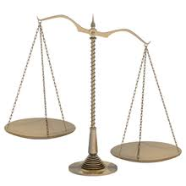
নিচের ছবিগুলো লক্ষ্য করি
দাম ৫ টাকা
দাম ১৫ টাকা
চাহিদা
যোগান
যোগান
চাহিদা
চাহিদা<যোগান
(অসমতা)
দাম হ্রাস
যোগান<চাহিদা
(অসমতা)
দাম বৃদ্ধি
দামের অস্থিতিশীলতা

Slide 7
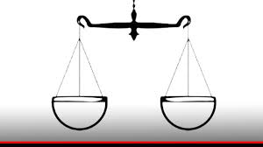
নিচের ছবিটি লক্ষ্য করি
দাম ১০ টাকা
যোগান
চাহিদা
চাহিদা ও যোগানের সমতা
ভারসাম্য অবস্থা

Slide 8
ভারসাম্য দাম
দ্রব্যের বিনিময় মূল্যকে যখন অর্থের এককে প্রকাশ করা হয় তখন তাকে দাম বলে। আর ভারসাম্য দাম হলো-যে দামে একজন ক্রেতা একটি নির্দিষ্ট পরিমান দ্রব্য ক্রয় করতে এবং বিক্রেতা ঐ নির্দিষ্ট পরিমান দ্রব্য বিক্রয় করতে প্রস্তুত থাকে। অর্থাৎ যে দামে দ্রব্যের চাহিদা ও যোগান সমান হয় তাই ভারসাম্য দাম।

Slide 9
ভারসাম্য সম্পর্কে আরো কিছু তথ্য জেনে নেই
১.ভারসাম্য অবস্থায় চাহিদা ও যোগান সমান হয় (চাহিদা=যোগান)
২.চাহিদা<যোগান হলে দামের নিম্নগতি দেখা দিবে।
৩. চাহিদা>যোগান হলে দামের উর্ধ্বগতি দেখা দিবে।
৪.চাহিদা ও যোগানের পরিবর্তনে নতুন ভাবে ভারসাম্য প্রতিষ্ঠিত হবে।

Slide 10
একক কাজ
প্রশ্ন: যদি চাহিদা = D এবং যোগান = S হয় তাহলে ভারসাম্যের প্রতীকি সূত্রটি লিখ ?
উত্তর : ভারসাম্যবস্থায় D=S

Slide 11
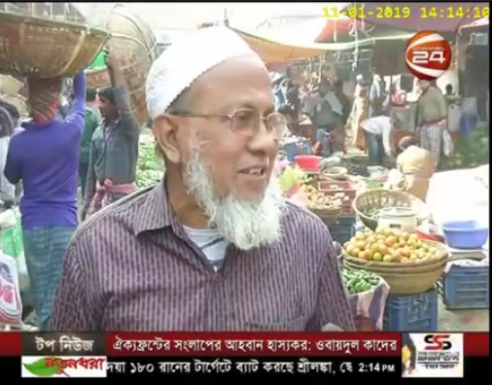
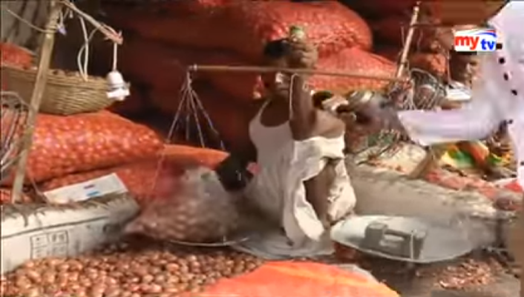
আমরা কিছু ছবি দেখি
উদ্দেশ্য
স্বল্প দামে দ্রব্য ক্রয় করা।
ক্রেতা
উদ্দেশ্য
অধিক দামে দ্রব্য বিক্রয় করা
বিক্রেতা
ফলাফল : দর কষাকষির সৃষ্টি হবে ফলে উভয়েই একটি নিদিষ্টি দামের সৃষ্ঠি করবে যে দামে ক্রেতা ক্রয় করতে এবং বিক্রেতা বিক্রয় করতে প্র্রস্তুত থাকবে যা ভারসাম্য দাম এবং ক্রয় /বিক্রয়কৃত দ্রব্য হলো ভারসাম্য চাহিদা ও যোগানের পরিমান। এভাবে ক্রেতা ও বিক্রেতার দারকষাকষির মাধ্যমে ভারসাম্য দাম নির্ধারিত হয়।

Slide 12
জোড়ায় কাজ
প্রশ্ন: কোন দ্রব্যের যোগান ৩০০ একক এবং চাহিদা ৫০০ একক কিন্তু ৩০ টাকা দামে উক্ত দ্রব্যটির ১৫০ একক বিক্রয় হলে ভারসাম্য দাম ও পরিমান নির্ণয় কর ?
উত্তর: ভারসাম্য দাম ৩০ টাকা এবং ভারসাম্য চাহিদা ও যোগানের পরিমান ১৫০ একক।

Slide 13
নিচের সূচিটি লক্ষ্য কর
দ্রব্যের দাম(P) টাকায় | মোট চাহিদা(D) এককে | মোট যোগান(S) এককে
20 | 200 | 100
30 | 150 | 150
40 | 100 | 200
চাহিদা ও যোগানের সম্পর্ক
দামের প্রবণতা
D>S
দাম বাড়বে
D=S
ভারসাম্য অবস্থা
D<S
দাম কমবে

Slide 14
নিচের চিত্রটি লক্ষ্য করি
Y
D
চিত্রে 40 টাকা দামে চাহিদার চেয়ে যোগান বেশি হওয়ায় দাম কমবে এবং 20 টাকা দামে যোগানের চেয়ে চাহিদা বেশি হওয়ায় দাম বাড়বে।কিন্তু 30 টাকা দামে চাহিদা ও যোগান সমান (D=S)হওয়ায় এখানে ভারসাম্য অর্জিত হয়েছে। সুতরাং
ভারসাম্য দাম 20 টাকা এবং ভারসাম্য চাহিদা ও যোগানের পরিমান 150 একক।
S
D<S
40
30
D=S
দাম
20
D>S
X
O
100
150
200
মোট চাহিদা ও যোগানের পরিমান

Slide 15
দলীয়কাজ
প্রশ্ন : বিভিন্ন দামে একটি চাহিদা ও যোগানের সূচি প্রস্তুত কর এবং ভারসাম্য অর্জনের বিভিন্ন অবস্থা নির্দেশ কর।

Slide 16
মূল্যায়ণ
০১.দাম নির্ধারণে কোন দুটি বিপরীত শক্তির সমতা অর্জিত হয় ?
০২. চাহিদার চেয়ে যোগান বেশি হলে দামের কি অবস্থার সৃষ্টি হবে ?
০৩.যোগান চাহিদা অপেক্ষা কম হলে দামের কি অবস্থার সৃষ্টি হবে ?

Slide 17
বাড়ির কাজ
প্রশ্ন: নিম্নের সূচিটি চিত্রের মাধ্যমে উপস্থাপন কর।
দ্রব্যের দাম (P) টাকায় | মোট চাহিদা(D) এককে | মোট যোগান(S) এককে
50 | 5000 | 000
60 | 4500 | 4500
70 | 4000 | 5000

Slide 18
ধন্যবাদ

